Slide 1
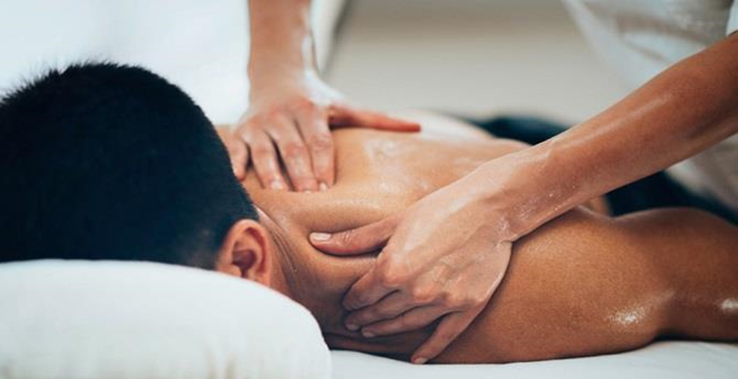
التدليك في المجال الرياضي
معهـــــد علـــوم وتقنيات النشاطات البدنية والرياضيـــــة
السنة الأولى ماستر
تقديم/ د . مالك رضا
السنة الجامعية : 2019/2018

Slide 2
تمهيد
هل نستطيع القيام بعملية التدليك رغم أننا غير مختصين ( مهنيين) بهذا المجال؟ لما لا. بشرط ان نبتعد عن المناطق الرهيفة و الرقيقة أو الحرجة (العمود الفقري، الرقبة، خلف الركبة...). و نستطيع التحكم والقيام بمختلف أنواع التدليك بطرق سليمة.

Slide 3
التدليك le massage
تهدف عملية الدليك الى انعاش قدرات الفرد للعمل الواجب القيام به. ويمثل التدليك العلاجى عنصرا هاما فى حالات الإصابة، هو مصطلح يستخدم لتوضيح حركات اليد على أنسجة الجسم وتؤدى هذه الحركات الى احداث تأثير فعال يهدف لانتاج تأثيرات على كل العضلات و الأعصاب والأوعية الدموية، كما أن للتدليك تأثيرات على كل من الجلد والأنسجة، اضافة لاستخدامه فى تحسين الأداء أو لتسهيل اعادة بناء النسيج المصاب .
ويشير WAGNER الى أن التدليك يؤدى الى زيادة قدرة العضلة فى أداء التمرينات وبذلك تنمى قوتها، كما أن العضلة المتعبة من العمل تشفى بسرعة أكثر بالتدليك عنها بالراحة العادية.

Slide 4
كما أن التعب العضلى يشفى بسرعة أكثر بالتدليك والراحة عنه بالراحة فقط واقترح اجراء دورات التمرين والتدليك المتبادل فى العلاج الطبيعى . ويضيف GREEN ( جرين ) الى أن العضلات التي تم عمل التدليك لها أثناء فترة الاستشفاء بعد التعب استردت قوتها بأسرع من التي لم يتم عمل التدليك لها أثناء فترة الاستشفاء كما أن العضلات التي تم عمل التدليك لها قدرة على أن تقوم بعمل أكثر من التي لم تدلك كما أن العضلات التي تم تدليكها أصبحت أكثر مرونة أثناء فترة الاستشفاء.

Slide 5
مفهوم التدليك:
يعتبر التدليك أحد الوسائل الهامة التي يعتمد عليها لمعاونة القائمين على إعداد الرياضيين ذوى المستويات العليا حيث يتميز بقلة احتياجاته وسهولة إجرائه بالإضافة إلى تأثيراته الطبية على سرعة استعادة الاستشفاء، ونظراً لاختلاف أساليب التدليك تبعاً للهدف المراد منه أو جزء الجسم الذى يجرى عليه واختلاف طبيعة العمل العضلي المؤدى وأسلوب التدليك الذى يتم إجرائه حيث يعتبر الألم العضلي من المشكلات الهامة التي يمكن أن تواجه اللاعب أثناء التدريب والمنافسات وتحول دون الاستمرار في الأداء.
هو معالجة النسيج الأملس للجسم باليد أو بوسائل ميكانيكية لإفادة الشخص الذي يمارس نشاطًا جسمانيًا بشكل منتظم ويعتبر النسيج الأملس نسيجًا مترابطًا خاليًا من العظام والغضروف ويشتمل هذا النسيج على الأشياء التالية جلد وعضلات واوتار وأربطة.

Slide 6
التدليك في المجال الرياضي
Massage de récupération
Massage préparatoire à l’effort
le massage entre épreuve
Le massage de l’entrainement
Massage de restauration

Slide 7
Massage de restauration
Les manœuvres utilisées sont: - Les effleurages, - Les pressions glissées يستعمل هذا النوع لاهعدة ترميم الخلايا التالفة نتيجة المخلفات الايضية بعد الجهد البدني
profondes - Les pétrissages - Les frictions.
مذته : 35 -40 د .
après les charges de compétition

Slide 8
Massage préparatoire à l’effort
t Ce massage provoque sur l’organisme des effets : • Stimulant : par l’accélération de la plupart des grandes fonctions et du système nerveux. • Révulsif : par l’accroissement de la température des muscles et le déplacement de la masse sanguine vers la surface de la peau.
Les manipulations utilisées sont principalement : - Les effleurages, - Les pressions glissées profondes - Les percussions. Ces manipulations sont exécutées à cadence vive et sont suivies de mobilisations passives des articulations,La durée de ce massage varie de 5 à 15 minute

Slide 9
le massage entre épreuve
Le massage entre épreuves est important pour les sportifs qui doivent atteindre plusieurs fois par jour leur performance maximale (épreuve combinées en adhésions ou patinage de vitesse)

Slide 10
le massage d’entrainement
le massage d’entrainement doit débuter 2 à 6 heures après une charge d’entrainement intense en fonction des particularités de l’organisme sportif.

Slide 11
مبادئ التدليك
la direction الاتجاه
La vitesseالسرعة
Le rythme الإيقاع
Intensité الشدة
La surface de contact

Slide 12
les différents types de massage أنواع التدليك
Le pétrissage العجني
L’Effleurage المسحي
La pression الضغطي
La Percussion الطرقي
Vibration الاهتزازي
La friction المسد

Slide 13
L’Effleurageالتدليك المسحي
الهدف الاولي من هذا النوع هو البدء في التدليك الابتدائي للتواصل بين المدلك ( (le masseur المتدلك ( le massé)، لتهيئة الجسم لهذا النوع من التدليك وننعته بالتدليك اللطيف، مما يسمح للمتدلك بالراحة، وتجرى عملية التدليك عن طريق الأصابع وراحة اليد بالمسح وبانسيابية مع الضغط أحيانا بلطف وسرعة الأداء تكون بطيئة. مع مراعاة تسخين اليدين قبل البدء.
وهو العامل المشترك الأعظم في جميع أنواع التدليك سواء كان رياضي أو لاستعادة الشفاء او علاجي وعادة ما يستخدم في بداية جلسة التدليك ويتم أيضا ختام جلسة لتدليك به، وقد تتراوح مدة التدليك بالطريقة المسحية غالبا ما بين 2 : 3 دقائق .

Slide 14
le pétrissage التدليك العجني
الهدف في هذا النوع اعمق نوعا ما من السابق فيساهم من مرونة الجلد وdétendre le muscle وهو أحد أنواع التدليك الذي يستخدم مع العضلات الكبيرة حيث يتعامل المدلك بكلتا يديه مع العضلات المعنية بغرض التأثير الديناميكي للتدليك بعمق على العضلات وتستند الطريقة الفنية للأداء هنا على الاتي:
- تكون اليد في حالة راحة والابهام يبعدها. Superficiel
- قبض باليدين بكامل اليد على العضلة. Profond
- سحب أحد اليدين بالعضلة لأعلى.
- ضغط اليد الاخرى بالجزء الآخر من العضلة لأسفل على أن يكون ذلك في شكل مماثل لعجن شيء وشكل تموجي بحيث إحدى اليدين ترتفع والأخرى تنخفض مع التنقل الى منطقة أخرى كل الجزؤ المراد معالجتها.
ويستخدم التدليك العجني السطحي الجلدي بكلتا اليدين.

Slide 15
La Percussionالتدليك الطرقي
وهي حركات تدليك تعتمد على طرق أو ضرب أو نقر مكان التدليك حسب حجم وموضع العضلات المدلكة بدون عنف وحركات هذا النوع من التدليك لها تأثيرها المنبه على أعصاب الحركة للأوعية الدموية والجلد والأعصاب السطحية وعلى العضلات أيضا.
وهناك : les achur
Claquement
Tapotement
تأثير هذا النوع من التدليك على الجسم:
ينبه الجسم وينشط الدورة الدموية.
يعمل على التخلص من الارتشاحات وتفتيت الالتصاقات الداخلية.
التدليك الطرقي من أدق أنواع التدليك وهو وسيلة فعالة لرفع درجة حرارة الجسم.

Slide 16
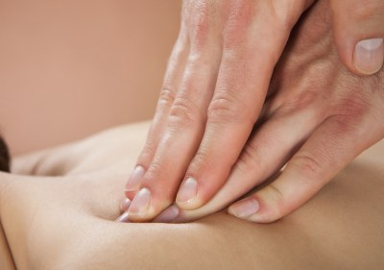
La pression glissée التدليك الضغطي
اما بأطراف الأصابع وأحيانا بالإبهام أو بحافة كافة اليد حسب نوع العضلة التي تتعامل معها وحجمها وموضعها وتنفيذ الأداء الفني هنا يعتمد على تحديد حجم العضلة ليمكن تحديد اتجاه حركة الدلك بالضغط وتتحرك أجزاء اليد نحو التجمع الليمفاوي القريب.
Profond
statique
ويكون التأثير الأساسي لتدليك الضغط هو المساعدة في إحداث تراخ وانتشار للالتصاقات الرسوبية الناتجة من حالات الالتهابات وبذلك يسهل للدورة الدموية والنظام الليمفاوي أن يتعامل معها ويخلص الجسم منها.

Slide 17
la vibration التدليك الاهتزازي
هذا النوع من التدليك يعتمد على قدرة المدلك على تحريك يده بسيطرة على عضلات ذراعه خاصة عضلات الكتف ليحدث بها اهتزاز سريع يصل تأثيره بسريانه من الذراع إلى يد وأصابع المدلك فيصل التأثير الاهتزازي والارتعاشي على عضلات الشخص المراد تدليكه.
وقد يستخدم أحد أجزاء اليد أو بعض الأصابع في تنفيذ هذا التدليك وجدير بالذكر أن الأجهزة الكهربائية للتدليك هدفها إحداث هذا النوع من التدليك.

